Slide 1
信息素养修炼
9 学术论文写作
9.1 学术论文的性质

Slide 2
9.1 学术论文的性质
学术论文是科学研究成果的形式之一
学术论文与学术交流
学术论文的特点
学术论文的类型

Slide 3
学术论文与学术交流
学术共同体
学术交流与对话
学术评价

Slide 4
学术共同体
从事学术活动的学者们，根据一定范围内所具有的共同条件而结成的学术组织或团体，其成员具有共同的价值观、文化、态度与行为方式。
正式的：如学会、协会、会议、期刊、大学、学院等
非正式的：称为“无形学院”

Slide 5
学术交流与对话
对话式学术研究
如何参与？
通信、定期聚会
1665年创办学术期刊如《学者周刊》和《哲学汇刊》
学术会议
撰写学术论文是一种常见的参与学术交流的形式

Slide 6
学术评价
学术共同体的基本功能：学术研究、学术交流、学术评价
同行评议制度

Slide 7
学术论文的特点
准确反映客观事物，具有科学性；
探讨事物的本质和规律，具有学术性；
有突出的特点和独到的见解，具有创新性；
表达精练浅近，具有规范性；
内容深刻而完备，具有专业性。

Slide 8
学术论文的特点：科学性
第一，研究的问题具有理论或实践意义。
第二，论证的逻辑合理。
第三，观点、结论正确。
第四，表达正确规范。
第五，格式符合规范。

Slide 9
学术论文的特点：学术性
第一，使用专业语言表达。
第二，恰当地运用理论分析工具。
第三，形成对研究对象的规律性认识。

Slide 10
学术论文的特点：创新性
四个层次的创新
第一，发现了一个未知的理论或实践问题，并有效地解决了问题。
第二，解决了一个以往没有解决的理论或实践问题。
第三，发现了以往的研究没有关注到的新问题。
第四，针对以往的研究已解决的某个问题，提供新的证明材料或采用新的研究方法。

Slide 11
学术论文的类型
期刊论文
会议论文
学位论文
研究报告

Slide 12
学士学位论文
学士学位论文大多是作者所学专业的综合应用，一般只涉及不太复杂的问题，论述的范围较宽，研究层次较浅，表明作者已较好地掌握了本学科的基础理论、专门知识和基本技能，并具有从事科学研究工作或担负专门技术工作的初步能力。
《中华人民共和国学位条例》

Slide 13
硕士学位论文
硕士学位论文必须具有一定程度的创新性，强调作者的独立思考能力，硕士论文应能表明作者确已在本学科上掌握了坚实的基础理论和系统的专门知识，并对所研究课题有新的见解，有从事科学研究工作或独立担负专门技术工作的能力。

Slide 14
博士学位论文
博士学位论文被视为重要的学术文献，应反映出该学科领域最前沿的独创性成果，表明作者确已具有坚实、广博的基础理论知识和系统、深入的专门知识，掌握了所在学科的科学研究方法，具有独立从事科学研究工作的能力。

Slide 15
小结
学术共同体
学术交流与对话
学术论文的特点
学术论文的类型

Slide 16
信息素养修炼
9 学术论文写作
9.2 学术论文的结构与格式规范

Slide 17
学术论文的结构规范
在结构上是一种“八股文”，即具有确定的组成要素与相互关系。
学术论文的组成要素
组成要素的功能与逻辑关系
十大组成要素的写作规范

Slide 18
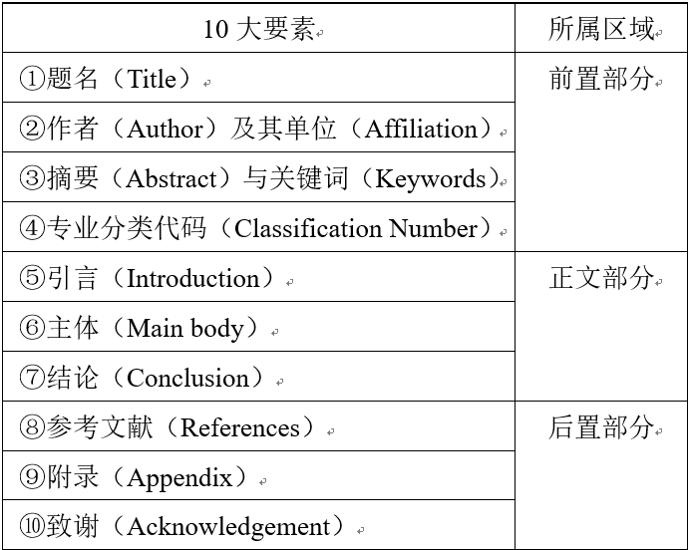
学术论文的组成要素与及其功能
供信息组织与信息检索使用
论文的核心，体现逻辑关系。
多重功能

Slide 19
参考文献的主要功能
表明作者的研究基础及相关的科学依据
尊重他人劳动，保护知识产权。
精简论文的篇幅
起到检索入口的作用

Slide 20
组成要素的功能与逻辑关系
示例：一篇SCI论文的基本结构
Title
Author and affiliation
Abstract and Keywords
Introduction
Materials and Methods
Results and Discussion
Acknowledgments
References
问 题
提出问题：
背景、界定
分析问题
解决问题
总结：问题解决得如何

Slide 21
信息素养修炼
9 学术论文写作
9.3 学位论文的开题与写作

Slide 22
9.3 学位论文的开题与写作
开题报告的内容与逻辑
综述部分的写作
研究方法的选择与运用
论文大纲的结构

Slide 23
开题报告的内容与逻辑
一、立论依据
（一）选题背景与意义
（二）国内外研究现状
（三）主要参考文献
二、研究方案
（一）研究目标、研究内容与拟解决的关键问题
（二）拟采取的研究方法、技术路线、实验方案及可行性分析
三、论文大纲
四、研究基础
（一）已参加过的有关研究工作和已取得的研究工作成绩
（二）已具备的实验条件，尚缺少的实验条件和拟解决的途径
五、导师意见
六、开题指导小组意见

Slide 24
开题报告的内容与逻辑（续）
1 绪论
1.1 研究背景与意义
1.2 国内外研究现状
1.2.1 国外研究现状
1.2.2 国内研究现状
1.2.3 研究现状述评
1.3 研究内容
1.4 研究方法
1.5主要创新点
论文大纲
参考文献
进度计划

Slide 25
综述部分的写作
两种形式的综述
论文中的综述
（引言/国内外研究现状/ 文献综述Literature Review）
综述论文
综述论文示例
程锦,陆林,朱付彪.旅游产业融合研究进展及启示.旅游学刊,2011,26(4):13-19.

Slide 26
综述写作方法：梳理得出结论
梳理而非堆砌：条分缕析
结构：总——分——总
结果：得出关于研究现状的结论
2.1.1产业融合
2.1.2旅游产业融合
1引言
2研究进展
3国内外旅游产业融合研究比较与评价
4启示
2.1概念研究
2.2产品研究
2.3模式研究
2.4机制研究
2.5路径研究
2.6效应研究

Slide 27
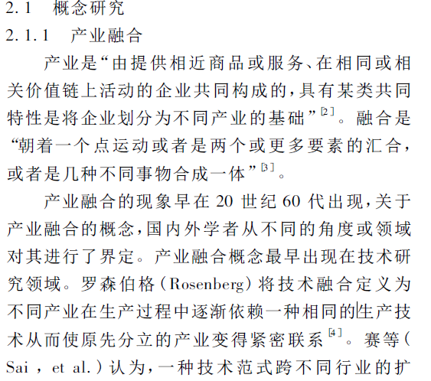
综述写作方法示例：分析

Slide 28
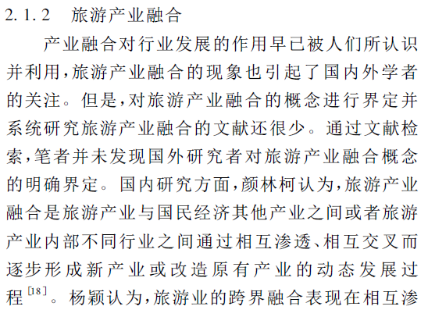
综述写作方法示例：分析（续）

Slide 29
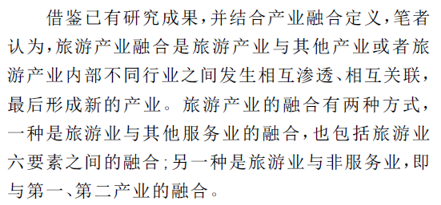
综述写作方法示例：得出结论

Slide 30
研究方法的选择与运用
（1）研究方法分类。3个层次，即哲学方法论、一般方法、具体方法。
（2）研究方法的选择。数据收集方法、数据分析方法、理论建构方法。
①文献研究法 VS 内容分析法？
②访谈法
③实验法
④问卷调查法
⑤建模法
⑥统计分析法

Slide 31
1 绪论
1.1 研究背景与意义
1.2 国内外研究现状
1.2.1 国外研究现状
1.2.2 国内研究现状
1.2.3 研究现状述评
1.3 研究内容
1.4 研究方法
1.5主要创新点
2 理论与方法基础
2.1概念
2.2原理
2.3方法
2.4与本问题的结合
3 对问题展开研究
4 验证研究假设或初步结论
4.1实验/调查......概述
4.2结果讨论
4.3小结
5 总结与展望
5.1主要工作与创新点
5.2不足之处
5.3下一步的工作
参考文献
附录（问卷、实验、代码等）
学位论文大纲的结构

Slide 32
小结
开题报告的内容与逻辑
综述的写作方法
研究方法的选择与运用
学位论文大纲的结构

Slide 33
十大组成要素的写作规范：（1）前置部分
①题名（Title）：不多于20个汉字，体现核心内容。
②著者（Author）：第一作者、通讯作者、其他作者
③摘要（Abstracts）与关键词（Keywords）
④专业分类代码（Classification Number）：中图法或其他

Slide 34
结构化摘要：正文写作完成之后再写摘要
摘要：[目的/意义] ⅩⅩⅩⅩⅩⅩⅩ。(简明扼要的说明文章的研究目的和解决的问题，以及文章的写作背景及意义等)[研究设计/方法] ⅩⅩⅩⅩⅩⅩⅩ。(说明为解决问题或实现目标而使用的研究方法、进行的研究过程等，包括主要的方法、工具以及所需的条件等)[结论/发现] ⅩⅩⅩⅩⅩⅩⅩ。(说明通过调查和研究分析得出的客观结果、数据、事实，并阐述根据研究结果推理得出的结论，包括分析和评价研究结果的具体效果、价值与意义等)[创新/价值] ⅩⅩⅩⅩⅩⅩⅩ。(说明文章的原创性，或者是与其他研究的不同之处，例如新方法、新思路等)。

Slide 35
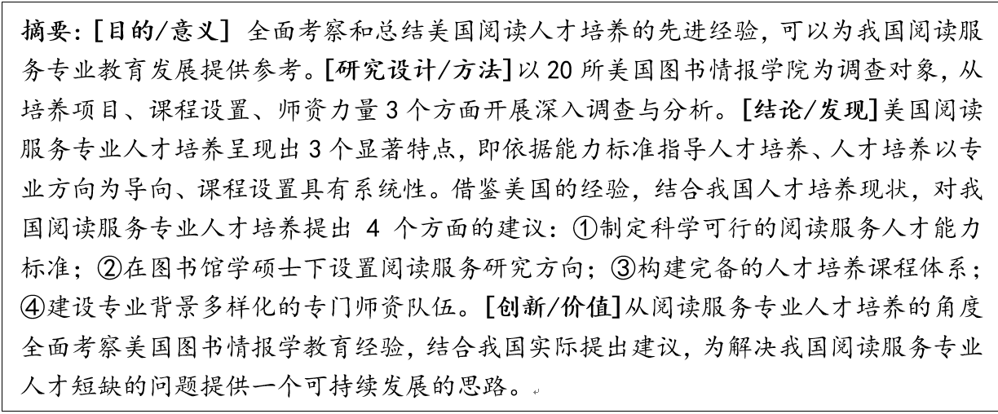
结构化摘要：示例

Slide 36
关键词（Keywords）
学术论文一般要提取3-8个关键词
关键词一般是从论文题名、摘要、正文中选取出来的、能反映论文主题的有实质意义的词或词组。

Slide 37
十大组成要素的写作规范： （2）正文部分
⑤引言（Introduction）：提出问题
背景、意义、研究现状与存在的不足、理论基础、研究思路与方法等
⑥主体（Main body）：分析和解决问题
研究假设、数据收集与分析、结果讨论、形成观点与结论
⑦结论（Conclusion）：研究总结
本文所做主要工作、主要发现与结论、不足之处、进一步研究的建议

Slide 38
十大组成要素的写作规范： （3）后置部分
⑧参考文献（Reference）
⑨附录（Appendix）
调查问卷、访谈大纲、程序代码、详细的推导过程等
⑩致谢（Acknowledgement）

Slide 39
参考文献的引用原则
第一，引用研究水平较高的、有代表性的文献。
第二，引用最新的研究成果，特别是最近3～5年的文献。
第三，兼顾中外文文献。
第四，采用标准化的著录格式。
第五，正文部分引用的文献（文内），与参考文献列表中的文献（文后），要一一对应。

Slide 40
学术论文的格式规范
文档结构图
标题与标号
字号、行间距
图表及其标题
参考文献格式（略）

Slide 41
设置、查看文档结构图
2．查看文档结构图
1．设置标题级别

Slide 42
在Word中插入目录

Slide 43
标题与标号 字号与行间距
论文标题：2-4号
正文一级标题：小4号
正文其他标题：5号
正文文本：5号
摘要、关键词、参考文献：小5号
图表标题及内部文字：小5号
1 绪论
1.1 研究背景与意义
1.2 国内外研究现状
1.2.1国外研究现状
1.2.2 国内研究现状
1.2.3 研究现状述评
（1）
①
②
③
基本规则
标号、字号由大到小
行间距1.2-1.3
各章之间加分页符

Slide 44
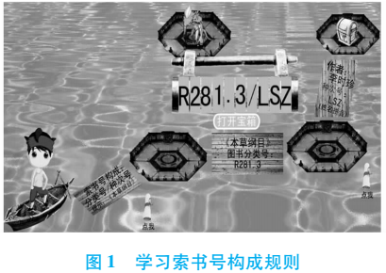
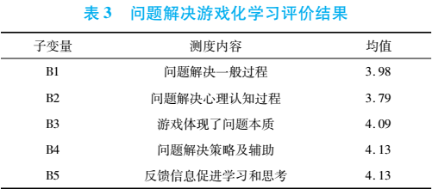
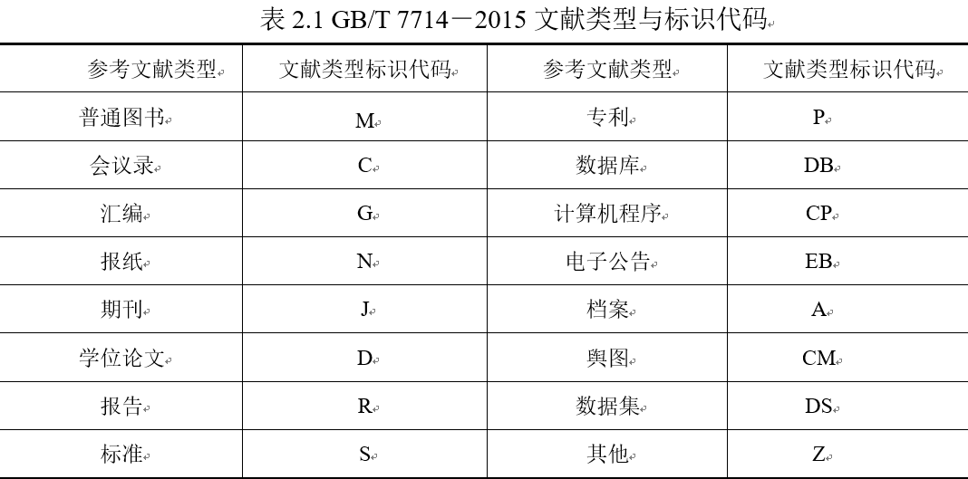
表格、图及其标题：居中、不加冒号

Slide 45
小结
学术论文的结构规范
学术论文的格式规范

Slide 46
信息素养修炼
9 学术论文写作
9.4 学术论文的写作与投稿

Slide 47
9.4 学术论文的写作与投稿
学术论文的写作步骤
学术论文的投稿策略
退修论文的修改

Slide 48
学术论文的写作步骤
（1）拟定大纲
细化到三级标题
（2）起草初稿
（3）修改初稿
（4）论文定稿

Slide 49
学术论文的投稿策略
尽量在核心期刊、重要的国际会议和著名出版社发表
期刊：熟悉所在学科的期刊和核心期刊，了解选题特点。
会议：关注学会的网站、微信公众号
出版社：科学出版社、商务印书馆、中国社会科学出版社、大学及学会出版社……

Slide 50
退修论文的修改
期刊编辑部的意见一般有以下几种
不需做任何修改就拟采用发表；
同意接收，但还要根据评审人的意见进行一些小修改；
原则上拟接收发表，但在体例或内容上需做较大修改；
要求作者先修改，再决定是否录用；
退稿或拒绝发表。
投稿的过程就是一个学习的过程
珍惜修改的机会，认真对待编辑部和审稿专家的意见。

Slide 51
小结
写作步骤
投稿策略
退修论文的修改

